Slide 1

ព្រះរាជាណាចក្រកម្ពុជា ជាតិសាសនាព្រះមហាក្សត្រ Network topology
RUPP
ក្រុម 10
ប្រធានបទ:
-ស៊ីន វិសាល 39 -មុយ ឡង់ឌី 26 -គង់ ហុងលីន 14 -ចាន់ ធឿន 02
-នាមវ៉ាន់ដេត 29

Slide 2

អ្វីទៅជា Network topology?

Slide 3

Network Topology គឺជាការតភ្ជាប់ Computer និង​ឧបករណ៍អោយមានទំនាក់ទំនងគ្នាតាមមធ្យោបាយងាយៗ ដោយគិតពីចម្ងាយ និងប្រព័ន្ធសុវត្តិភាព ។

Slide 4
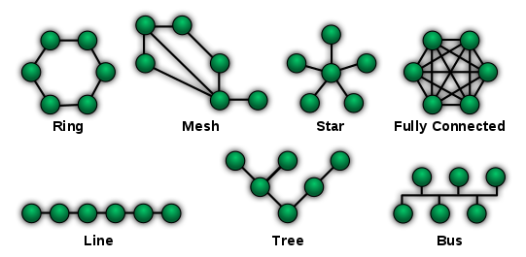
ប្រភេទនៃ network topology មាន :

Slide 5

គុណសម្បត្តិនិងគុណវិបត្តិនៃ ប្រភេទ network topology

Slide 6
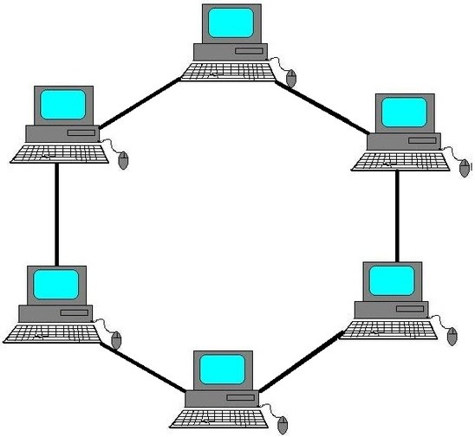
*គុណប្រយោជន៍នៃ
-ការបញ្ជូនទិន្នន័យគឺមានល្បឿនលឿន។
Ring Topology
-ការបន្ថែមឬដកចេញnetworkគឺមានភាពងាយស្រួល។
-ហើយវាមានតម្លៃទាបជាង star topology។
*គុណវិបត្ត
-ល្បឿនបញ្ជូនថយចុះជាមួយនឹងការកើនឡើងនៃចំនួនnode។
-នៅពេលដែលដាច់nodeនោះវានឹងប៉ះពាល់ដល់networkទាំងមូល។

Slide 7

--ស្អីគេnode ???
nodeបើប្រើក្នុងន័យnetworkគឺតំណាងអោយcomputerឬឧបករណ៍តភ្ជាប់ផ្សេង។

Slide 8
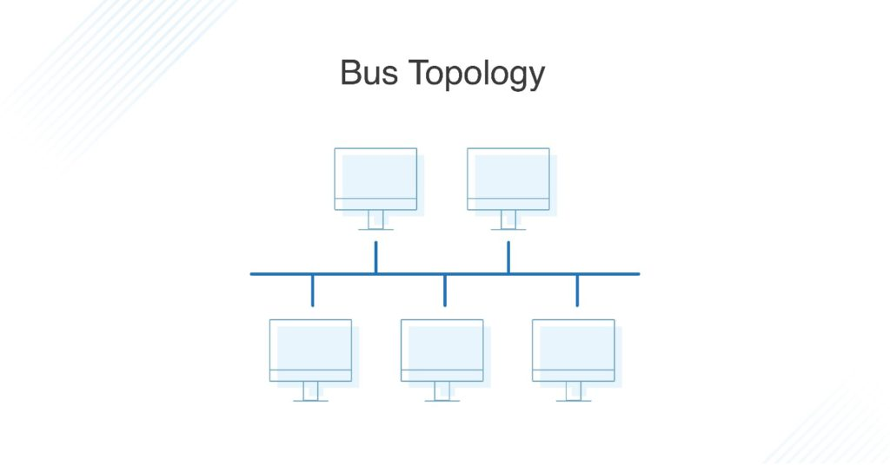
*គុណប្រយោជន៍នៃ
-ងាយស្រួលក្នុងការsetupនិងអនុវត្
Bus Topology
-សមស្របជាមួយនឹងsmall network
-ហើយមានតម្លៃមិនសូវថ្លៃ។
*គុណវិបត្ត
-connectionមានដែនកំណត់សម្រាប់អ្នកប្រើប្រាស់
-topology បណ្តាញនេះអាចដំណើរការបានល្អសម្រាប់តែចំនួនកំណត់នៃnode។

Slide 9
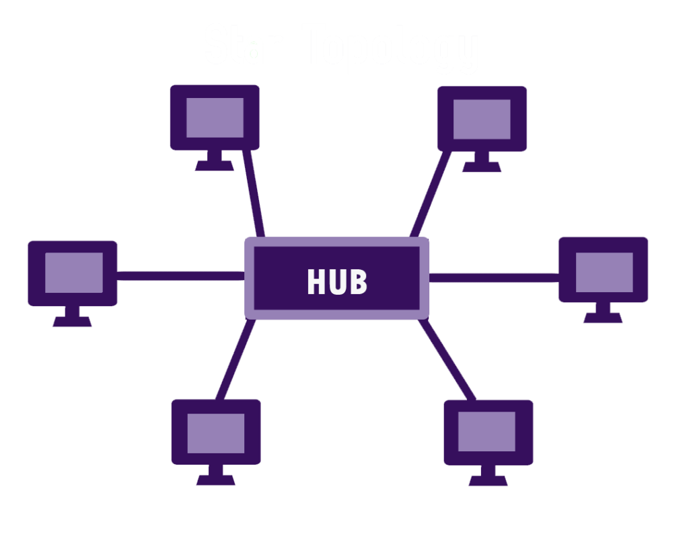
*គុណប្រយោជន៍នៃ
-ការបន្ថែមឬដកចេញnodeពីnetwork ងាយស្រួលហើយ។អាចធ្វើបានដោយមិនប៉ះពាល់ដល់networkទាំងមូល។
Star topology
-ងាយស្រួលក្នុងការរកឃើញកំហុសនៅក្នុងឧបករណ៍បណ្តាញ។
-Data packets(កញ្ចប់ទិន្នន័យ)មិនចាំបាច់ឆ្លងកាត់nodeជាច្រើនដូចជាក្នុងករណីring topology។
*គុណវិបត្ត
-ចំនួនnodeដែលអាចត្រូវបានបន្ថែមគឺអាស្រ័យលើសមត្ថភាពរបស់មជ្ឈមណ្ឌលកណ្តាល(central hub)។
-ថ្លៃតម្លើងគឺខ្ពស់។

Slide 10




